Slide 1
ロボット工学 第11回 人工ポテンシャル法 と移動ロボットへの応用
福岡工業大学 工学部 知能機械工学科
木野 仁
本サイトで提供されるコンテンツの著作権は，木野仁，谷口忠大，峰岸桃，（株）講談社にある．
非営利目的に限り，ファイルのダウンロード，印刷，複製，大量の印刷を自由に行ってよい．
講義や勉強会などで配布し，利用していただくのも大歓迎である．ただし，そうして作ったものを無断で販売することを禁止する．
つねに最新版を配布したいので，ファイルのネット上での再配布も禁止する．

Slide 2
Information
このスライドは「イラストで学ぶロボット工学」を講義で活用したり，勉強会で利用したりするために提供されているスライドです．
「イラストで学ぶロボット工学」をご購入頂けていない方は，必ずご購入いただいてからご利用ください．

Slide 3
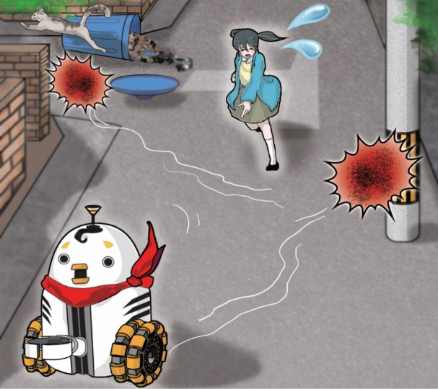
STORY 人工ポテンシャル法と 移動ロボットへの応用
ホイールダック2 号のことが大好きなホノカ．でも，ホイールダック2 号が来てから少し困っていることがあった．ホイールダック2 号がすぐ壁や机，ソファにぶつかるため，壁が凹み，机の脚が曲がり，ソファの位置がずれるのだ．ホイールダック2 号は目的の場所にまっすぐ向かうことはできるのだが，その間にある障害物をスルリスルリと避けるようなことができなかった．
おじいちゃんの家へ向かう途上，今も電柱や道路のゴミ箱にぶつかっている．ホノカ「ダックくんも痛そうだし，もうちょっと上手に避けられたらいいのになぁ」そんなホノカとホイールダック2 号の願いを叶える手法．それが人工ポテンシャル法だった．

Slide 4
Contents
11.1 人工ポテンシャル法
11.2 作業座標系制御における障害物回避

Slide 5
11.1.1 はじめに
これまでのマニピュレータの位置制御の解説では，暗黙の了解で軌道上に「障害物が存在しない」状態を考えてきた．
しかし，実際には机や人間など，運動中の環境に障害物が存在する場合がある．その際，障害物を回避して手先の位置制御を行う必要がある．
システムに与えられるポテンシャルに注目したマニピュレータの位置制御法について説明し，それを拡張した障害物回避法を述べる．
また，これに基づき，移動ロボットの位置制御方法についても解説する．

Slide 6
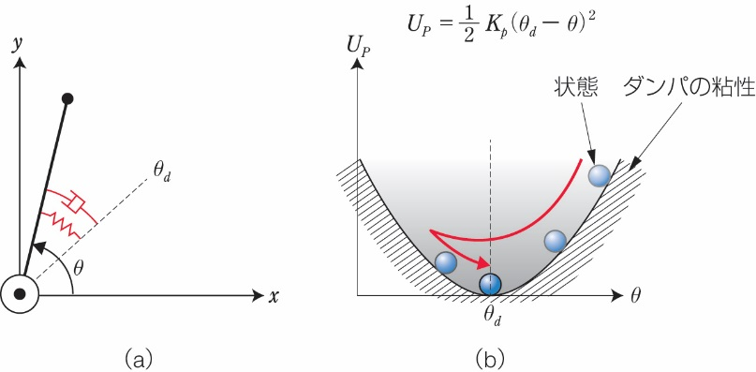
11.1.2 ポテンシャルによるPD制御の解説
PD制御では，システムにバネの特性をもつポテンシャル場を人工的に入力している．
図では，ダンパの粘性摩擦のイメージを斜線で示しており，この部分に速度に応じたブレーキが作用する．
粘性摩擦が大きければ，スピードが低下し，目標関節角度付近ではあまり振動（オーバーシュート）しないが，摩擦が小さい場合にはスピードがあまり落ちず，目標関節角度付近で振動（オーバーシュート）が生じる．

Slide 7
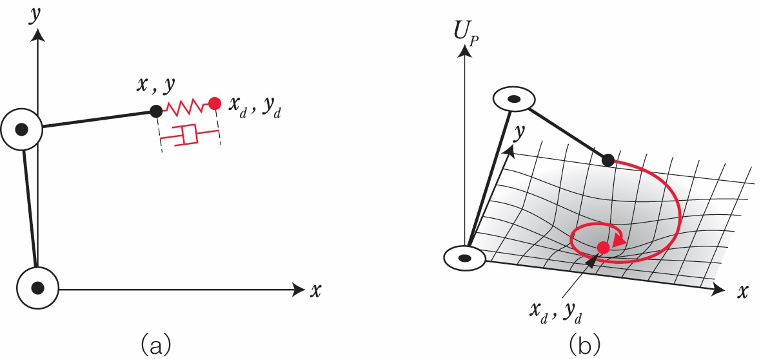
この概念を2 リンク2 関節マニピュレータの作業座標系PD 制御の場合に拡張すれば，作業座標系PD 制御では図のように手先位置に関して仮想バネのポテンシャルが入力されていると考えることができる．

Slide 8
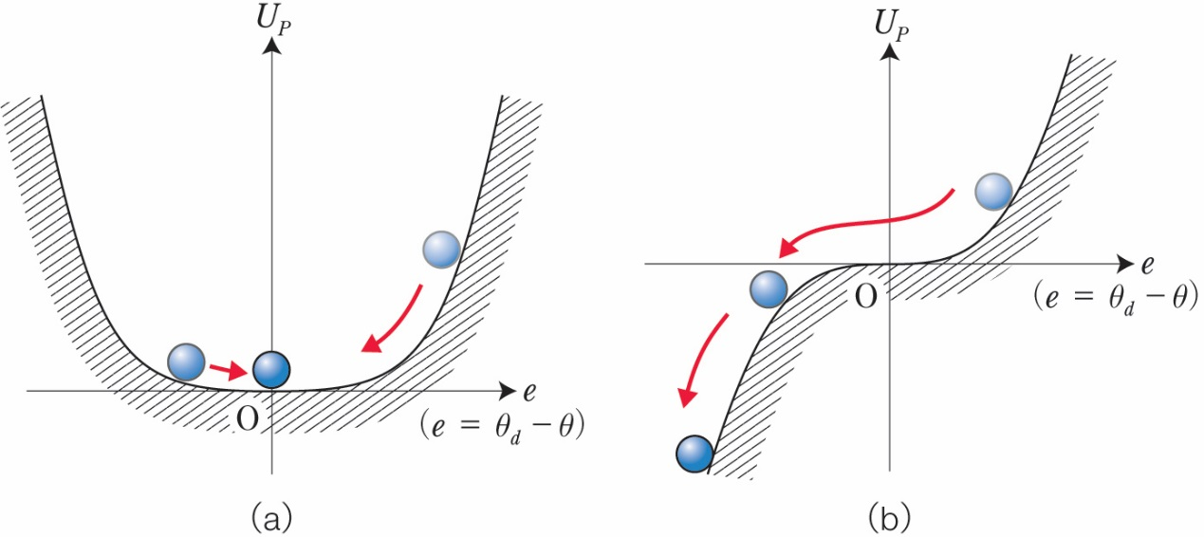
11.1.3 人工ポテンシャル法
人工的に与えるポテンシャルは必ずしもフックの法則に従うバネを用いなくとも，位置制御可能である．
誤差の3乗に比例するトルクと与えた場合，左図のようなポテンシャル場をシステムに入力したことになり，目標関節角度に位置決め可能である．
誤差の2乗に比例するトルクを与えた場合を，右図のようなポテンシャル形状となり，関節角度は目標値からどんどん離れてしまう．

Slide 9
Contents
11.1 人工ポテンシャル法
11.2 作業座標系制御における障害物回避

Slide 10
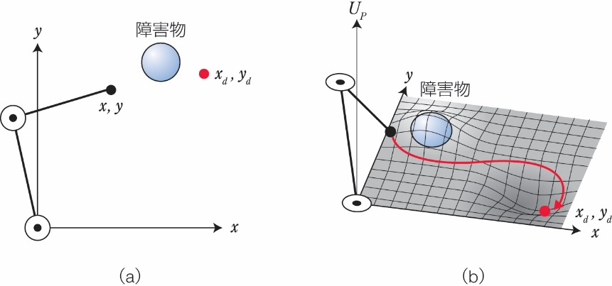
11.2.1 マニピュレータの障害物回避
2リンク2 関節システムの手先位置が障害物を回避して，目標位置への位置決めを実現したい．
「目標位置でポテンシャルが最小で，かつ障害物付近にて大きくなる」ようなポテンシャル場を手先の発生力を計算し．ヤコビ行列の転置を介して，関節トルクに変換する．
この結果，ポテンシャルの高い障害物を回避して，ポテンシャルの低い目標位置へ到達することができる

Slide 11
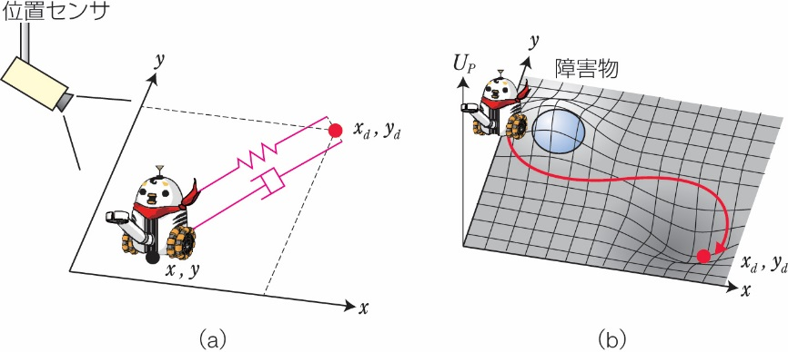
11.2.2 移動ロボットの位置制御への応用
人工ポテンシャル法は移動ロボットの位置制御にも応用できる．
平面上にホイールダック2 号が存在する．位置 は搭載されたカメラやGPSなどからリアルタイムに計測できるとする．
ホイールダック2 号に対し，目標位置で自然長となるような仮想的バネとダンパを想定する．このバネ力を発生させるようにオムニホイールを制御し駆動させることで，ホイールダック2 号の位置制御が可能となる．同様に障害物回避法も利用できる．

Slide 12
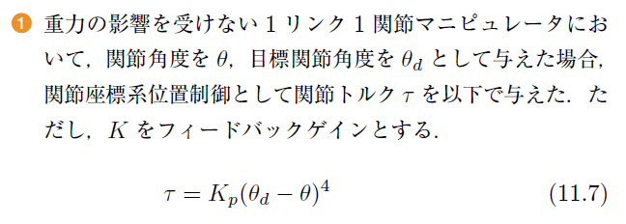
章末問題

Slide 13
第11章のまとめ

